Slide 1

«Повесть О ЖИТИИ И О ХРАБРОСТИ БЛАГОРОДНОГО
И ВЕЛИКОГО КНЯЗЯ АЛЕКСАНДРА НЕВСКОГО»
Да ведают потомки православных
Земли родной минувшую судьбу.
Своих царей великих почитают
За их труды, за славу, за добро…
А.С.Пушкин

Slide 2
Вспомним.
Житие (греч. βιος, лат. vita) — жанр церковной литературы, в котором описывается жизнь и деяния святых. Житие создавалось после смерти святого, но не всегда после формальной канонизации. Для жития характерны строгие содержательные и структурные ограничения (канон, литературный этикет), сильно отличающие его от светских биографий. Изучением житий занимается наука агиография.

Slide 3
Словарная работа
КАНОН (греч. - норма, правило) Совокупность правил, предопределяющих форму и содержание средневекового искусства. На практическом уровне канон выступает как структурная модель художественного произведения, как принцип конструирования известного множества произведений в данную эпоху.
ПРА'ВЕДНИК, а, м. (книжн. устар). Человек, живущий согласно заповедям, моральным предписаниям какой-нибудь религии. Человек, в своих поступках, в своем поведении ни в чем не погрешающий против требований нравственности.

Slide 4
Каноны житийной литературы
Излагались только «исторические» факты.
Героями житий могли быть только православные святые.
Житие имело стандартную сюжетную структуру:
а) вступление;
б) благочестивые родители героя;
в) уединение героя и изучение святого писания;
г) отказ от брака или, при невозможности, сохранение в браке «чистоты телесной»;
д) учитель или наставник;
е) уход в «пустынь» или в монастырь;
ж) борьба с бесами (описывалась при помощи пространных монологов);
з) основание своего монастыря, приход в монастырь «братии»;
и) предсказание собственной кончины;
к) благочестивая смерть;
л) посмертные чудеса;
м) похвала

Slide 5
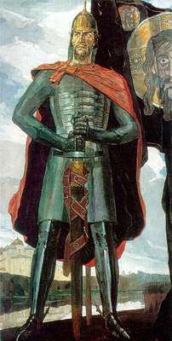
Князь Александр Невский
Александр Невский
Александр Ярославич (Феодорович) Невский
родился: 30 мая (13 мая)
умер: 14 ноября 1263
Сын князя Ярослава Всеволодовича.
Князь новгородский в 1236-1251,
великий князь владимирский с 1252.
Победами над шведами (Невская битва 1240) и немецкими рыцарями Ливонского ордена (Ледовое побоище 1242) обезопасил западные границы Руси.
Канонизирован Русской православной церковью

Slide 6
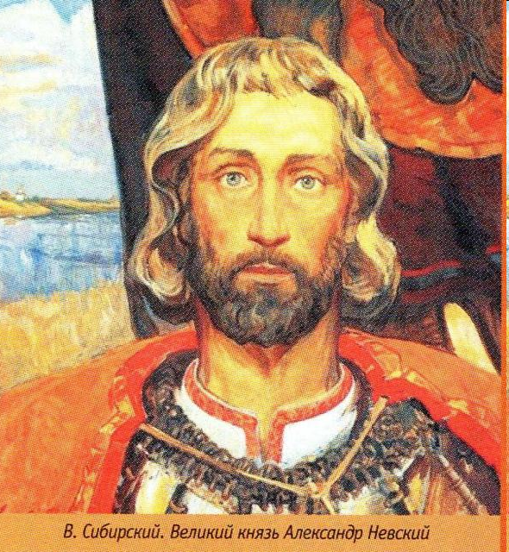
Имя России
“…Его власы до стройных плеч,
Как прядь златая, упадали,
Уста любовию дышали
И мудростью звучала речь.
Высокой доблестью украшен
И сердцем истинный герой-
Врагам средь битв был грозно страшен,
Вне битв – отрадой был святой.
Всегда в сознанье долга строгом,
Он правду всей душою чтил
И чувства сердца разделил
Между Отчизною и Богом…”
А.Майков

Slide 7
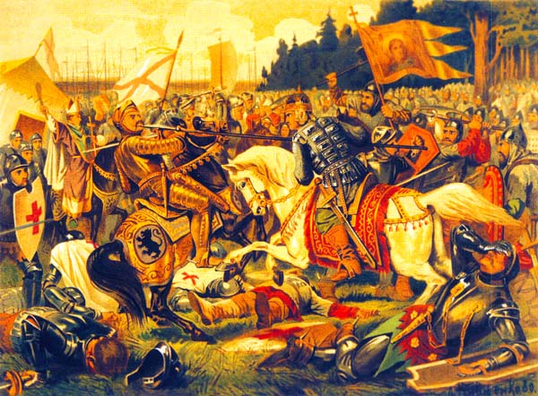
Невская битва 1240 год

Slide 8
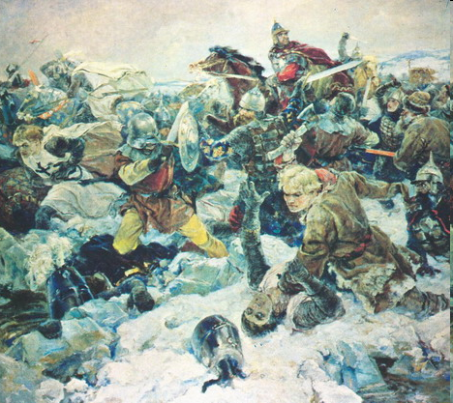
Ледовое побоище 1242 год

Slide 9
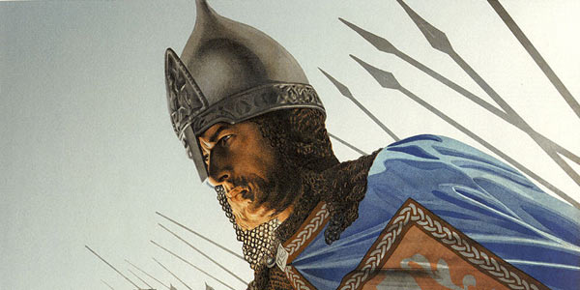
Кто с мечом к нам придет, от меча и погибнет. На том стояла и стоять будет русская земля!

Slide 10
Почему Александра Невского причислили к лику святых?
Возвращаясь из четвертого путешествия в Орду, князь Александр занемог и скончался в 1263 году в городе Городец. Погребен он во владимирском монастыре Рождества Богородицы. По отзывам современников, когда тело положили в раку, эконом Севастиан и митрополит Кирилл хотели разжать ему руку, чтобы вложить напутственную духовную грамоту. Но князь, как живой, сам простер руку и взял грамоту из рук митрополита. "И объял их ужас, и едва отступили от гробницы его. Кто не удивится тому, если был он мертв и тело было привезено издалека в зимнее время".
В 1280 годах во Владимире начинается почитание князя как святого. В 1547 году Александр Невский был включен в число святых, память которых отмечалась во всех храмах Русской православной церкви. Общерусская канонизация состоялась на Соборе 1547 года.

Slide 11
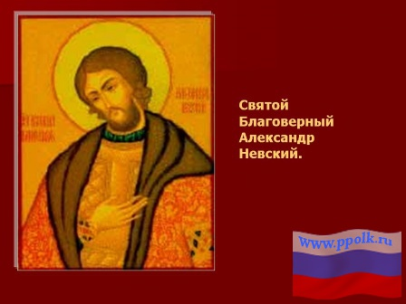
Почему святой князь особо почитается в России?
Его имя стало символом боевой доблести. Оно ободряло соотечественников накануне Куликовской битвы в 1380 году и во время страшного набега крымских татар в 1571 году. Считается, что Александр Невский помог Ивану Грозному взять Казань и Петру Великому победоносно завершить Северную войну.
Особенно часто вспоминали об Александре Невском, когда шла война со шведами или немцами. В 1710 году было решено увековечить в Петербурге память об Александре Невском строительством монастыря. Мощи его по повелению Петра I были перенесены в 1724 году из Владимира в Санкт-Петербург в Александро-Невскую лавру, где находятся и сейчас.

Slide 12
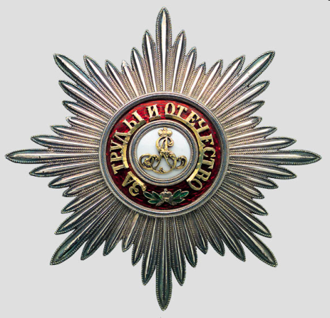
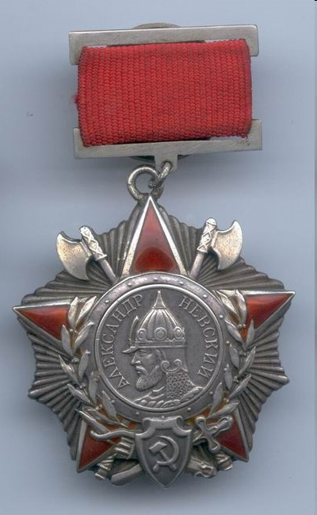
В 1725 году Екатерина I учредила орден Александра Невского - одну из высших наград Российской империи, существовавших до 1917 года. Орден Александра Невского был вторым по значимости после ордена Андрея Первозванного. Во время Великой Отечественной, в 1942 году орден Александра Невского был учрежден снова, им награждались советские военачальники.
При большевиках в 1920 году серебряная рака с мощами была вскрыта. Раку отдали в Эрмитаж, а мощи - в Музей истории религии и атеизма, открытый в то время в Казанском соборе. В 1988 году мощи были переданы Московской патриархии и в 1989 году перенесены в Троицкий собор Александро-Невской лавры.

Slide 13

«Повесть о житии и о храбрости благородного и великого князя Александра Невского»
Конец XV века

Slide 14
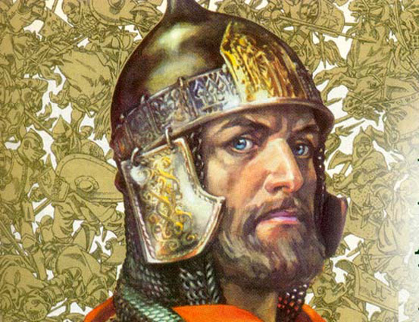
Прочитайте описание внешности князя и его характеристику.
И красив он был, как никто другой, и голос его - как труба в народе, лицо его - как лицо Иосифа, которого египетский царь поставил вторым царем в Египте, сила же его была частью от силы Самсона, и дал ему Бог премудрость Соломона, храбрость же его - как у царя римского Веспасиана, который покорил всю землю Иудейскую. Однажды приготовился тот к осаде города Иоатапаты, и вышли горожане, и разгромили войско его. И остался один Веспасиан, и обратил выступивших против него вспять, к городу, к городским воротам, и посмеялся над дружиною своею, и укорил ее, сказав: "Оставили меня одного". Так же и князь Александр - побеждал, но непобедим был.

Slide 15
Какими способами автор подчёркивает избранность князя Александра?
Потому-то один из именитых мужей Западной страны, из тех, что называют себя слугами Божьими, пришел, желая видеть зрелость силы его, как в древности приходила к Соломону царица Савская, желая послушать мудрых речей его. Так и этот, по имени Андреаш, повидав князя Александра, вернулся к своим и сказал: "Прошел я страны, народы и не видел такого ни царя среди царей, ни князя среди князей

Slide 16
Какие подвиги совершил при жизни князь Александр?
После того Александр поспешил напасть на врагов в шестом часу дня, и была сеча великая с римлянами, и перебил их князь бесчисленное множество, а на лице самого короля оставил след острого копья своего.
Князь же Александр вскоре пошел и разрушил город их до основания, а их самих - одних повесил, других с собою увел, а иных, помиловав, отпустил, ибо был безмерно милостив.
После победы Александровой, когда победил он короля, на третий год, в зимнее время, пошел он с великой силой на землю немецкую, чтобы не хвастались, говоря: "Покорим себе славянский народ".
Была же тогда суббота, и когда взошло солнце, сошлись противники. И была сеча жестокая, и стоял треск от ломающихся копий и звон от ударов мечей, и казалось, что двинулось замерзшее озеро, и не было видно льда, ибо покрылось оно кровью.
А это слышал я от очевидца, который поведал мне, что видел воинство Божие в воздухе, пришедшее на помощь Александру. И так победил врагов помощью Божьей, и обратились они в бегство.

Slide 17
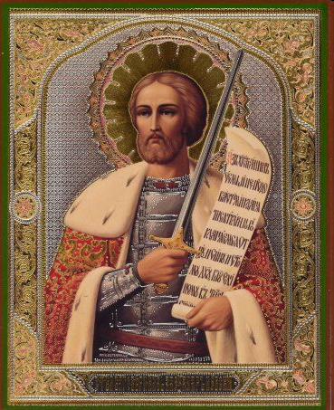
Какое чудо случилось после его смерти?
Было же тогда чудо дивное и памяти достойное. Когда было положено святое тело его в гробницу, тогда Севастьян-эконом и Кирилл-митрополит хотели разжать его руку, чтобы вложить грамоту духовную. Он же, будто живой, простер руку свою и принял грамоту из руки митрополита. И смятение охватило их, и едва отступили они от гробницы его. Об этом возвестили всем митрополит и эконом Севастьян. Кто не удивится тому чуду, ведь тело его было мертво и везли его из дальних краев в зимнее время. И так прославил Бог угодника своего.

Slide 18
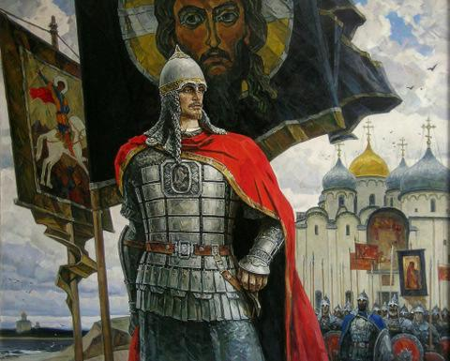
Какие лучшие качества человека нашли отражение в князе?
красота
храбрость
сила
мудрость

Slide 19
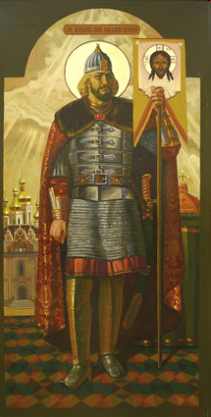
Вывод
Александр Невский – бесстрашный, храбрый. справедливый правитель, великий полководец. Живущий по христианским заповедям, тихий, приветливый, мудрый праведник, человек высокой духовности, подлинный защитник земли русской.

Slide 20
Домашнее задание
Подготовиться к проверочной работе по Древнерусской литературе
Подготовить сообщение о Г.Р. Державине.
Прочитать оду «Вельможа».

